Slide 1
Билет 1. Вопрос 1. Экзамен по истории Беларуси. 9 класс

Slide 2
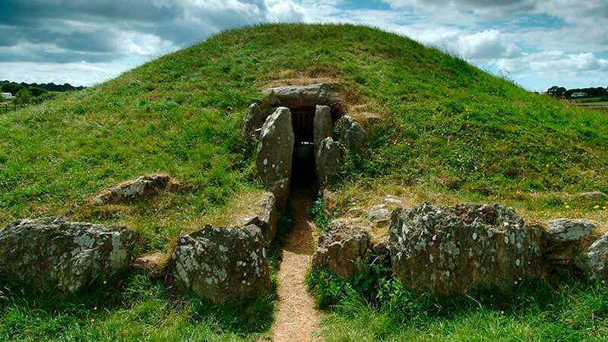
Древнеславянское захоронение

Slide 3
1. Древние люди на территории Беларуси: заселение территории, занятия, основные изобретения и открытия, религиозные верования.

Slide 4
Периодизация древнего периода
каменный век (2,5 млн лет тому назад - конец 3-го тысячелетия до н. э.)
бронзовый век (начало 2-го тысячелетия до н. э. - конец VIII до н. э.)
железный век (VII в. до н. э. - конец V в. н. э.)

Slide 5
Каменный век

Slide 6
Периодизация каменного века
Палеолит
нижний, или ранний палеолит (2,5 млн - 100 тыс. лет тому назад)
средний палеолит, или эпоха мустъе (100 - 35 тыс. лет тому назад)
верхний или поздний палеолит (35 - 10 тыс. лет назад).
Мезолит
Неолит

Slide 7
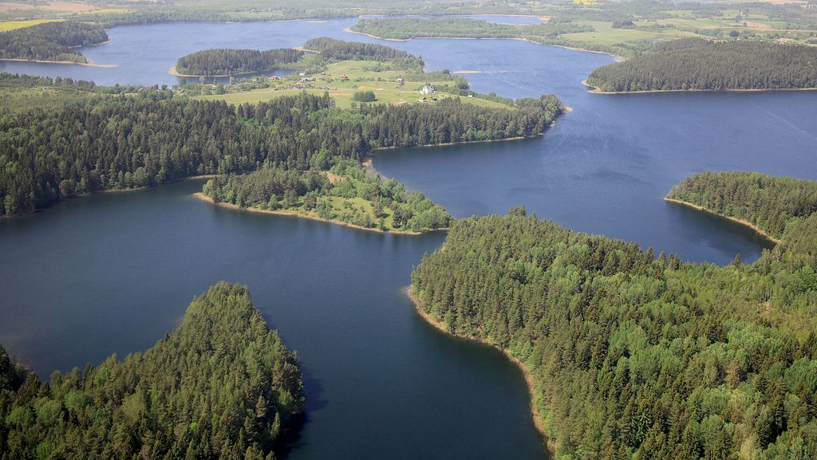
250 – 11 тыс. лет до н.э. – нахождение ледника на территории Беларуси

Slide 8
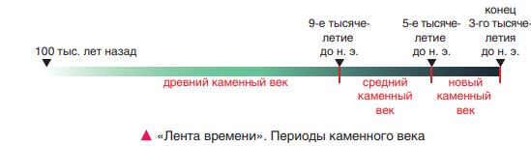

Slide 9
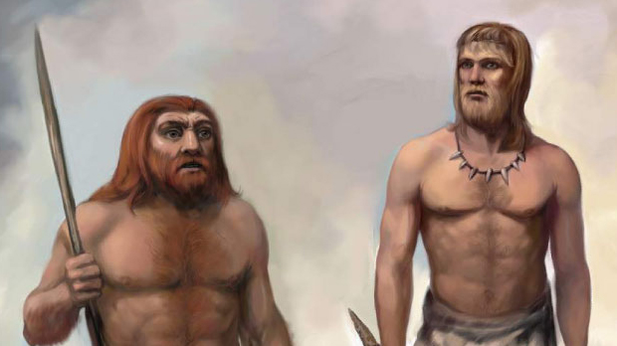
35-40 тыс. лет назад – кроманьонец

Slide 10
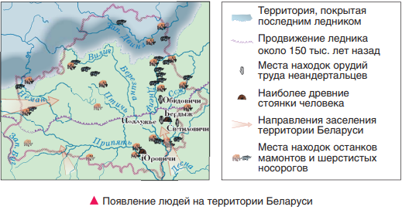

Slide 11
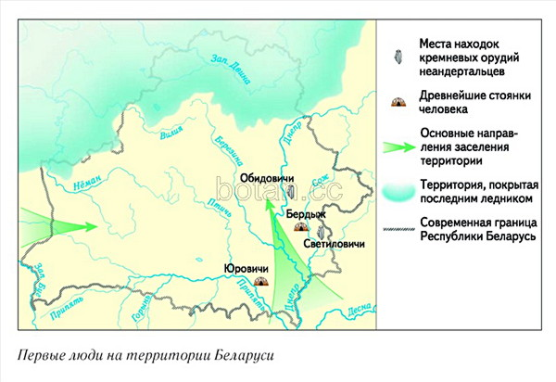
Юровичи (24 тыс. до н.э.) и Бердыж (21 тыс. до н.э.) – первые стоянки кроманьонцев на территории Беларуси

Slide 12
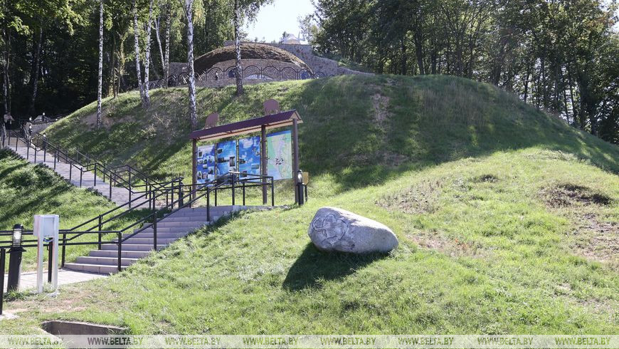
Юровичи

Slide 13
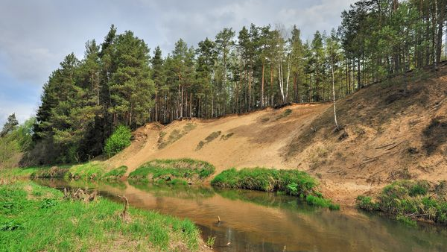
14-12 тыс. лет назад ледник начал уходить

Slide 14
Особенности жизни в каменный век
В это время сложилась родовая община, возникли разнообразные формы первобытного искусства, сформировались религиозные представления
Люди вели сезонно-оседлый образ жизни, приспособленный к миграциям северных оленей
Люди в это время селились в жилищах небольших размеров малыми семьями, по 5—7 человек в каждой. Семьи объединялись в родовые общины численностью до 30 человек
В конце неолита на белорусских землях получили распространение орудия труда для рубки, серпы, мотыги, зернотерки
Человек в этот период научился изготавливать остродонную керамическую посуду. Ее лепили вручную из широких глиняных лент и обжигали на костре

Slide 15
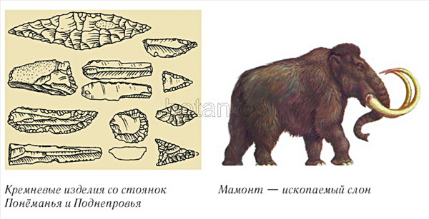

Slide 16
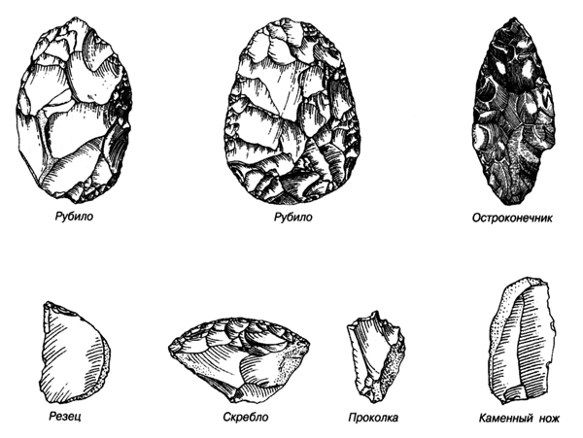
Каменные орудия труда

Slide 17
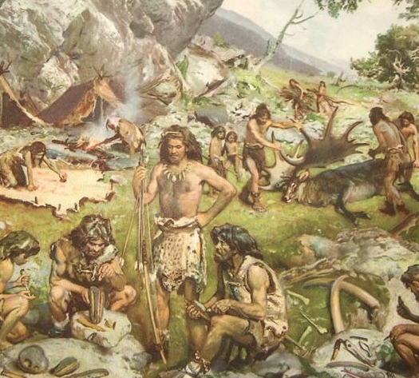
Родовая община
Люди, которые вели общее хозяйство и совместно владели орудиями труда, составляли родовую общину.

Slide 18
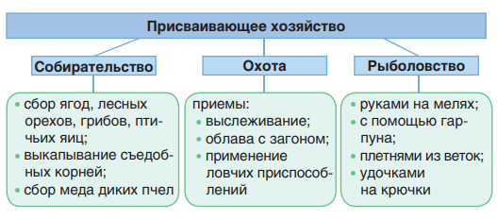
Присваивающее хозяйство
Получение всего необходимого для жизни у природы в готовом виде

Slide 19
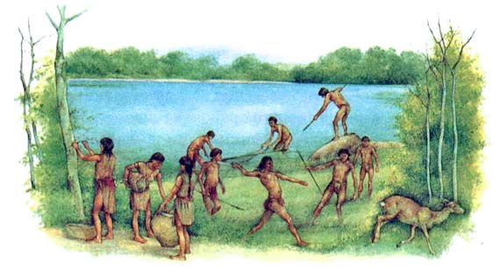
Охота и собирательство

Slide 20
Бронзовый век

Slide 21
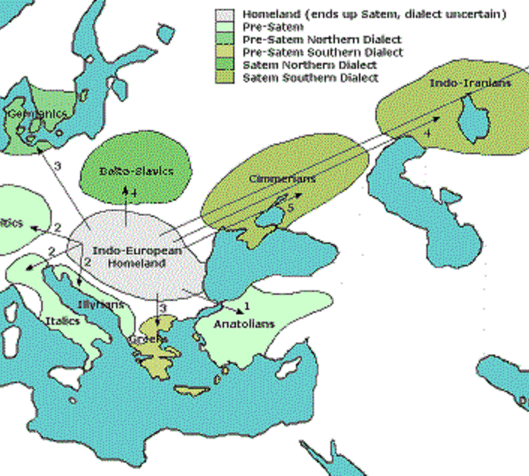
Расселение индоевропейцев

Slide 22
Особенности индоевропейцев
Древним индоевропейцам хорошо было известно животноводство и земледелие
Они пользовались каменными сверлёными и шлифованными топорами, разно образной посудой
Жили индоевропейцы в небольших поселениях, которые располагались вдоль рек
Увеличение численности населения, стад домашнего скота и одновременное ухудшение условий для животноводства вынуждали индоевропейцев переселяться на новые земли.

Slide 23
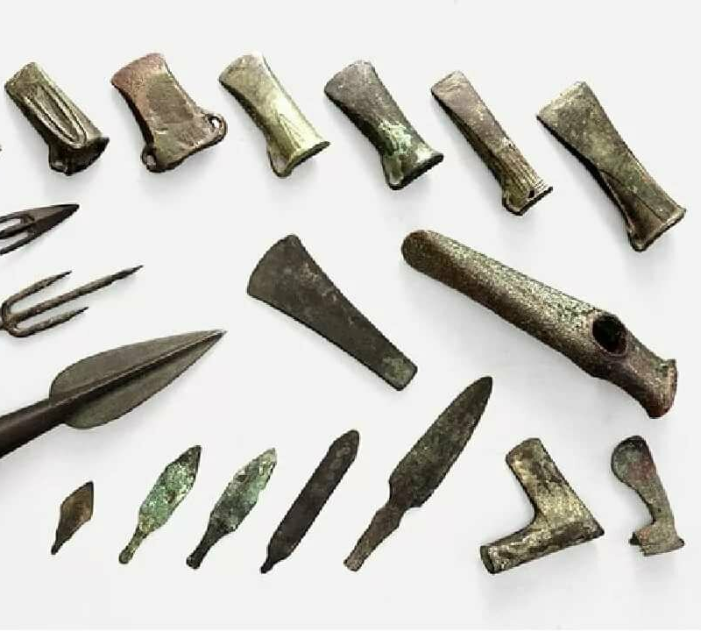
2-е тыс. лет. до н.э.
На территорию Беларуси попали первые орудия труда из меди (шила, серпы, наконечники топоров, копья)

Slide 24
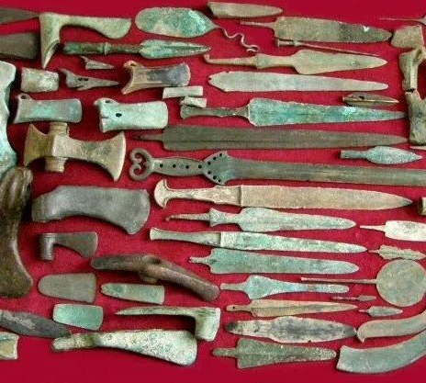
Бронза
Медь в соединении с оловом образовывали прочный сплав в виде бронзы.

Slide 25
Особенности бронзового века в Беларуси
В Беларуси отсутствовало сырье для производства бронзы (медь и олово)
Все бронзовые предметы, найденные археологами, были либо привозные, либо были созданы из привозного сырья
В бронзовом веке повсюду распространилась разнообразная плоскодонная посуда: миски, дуршлаги, горшки, чаши
Считается, что именно в бронзовом веке обработка камня достигла своего наивысшего уровня
Люди жили в небольших укрепленных поселениях, располагавшихся посреди речных долин

Slide 26
Железный век

Slide 27
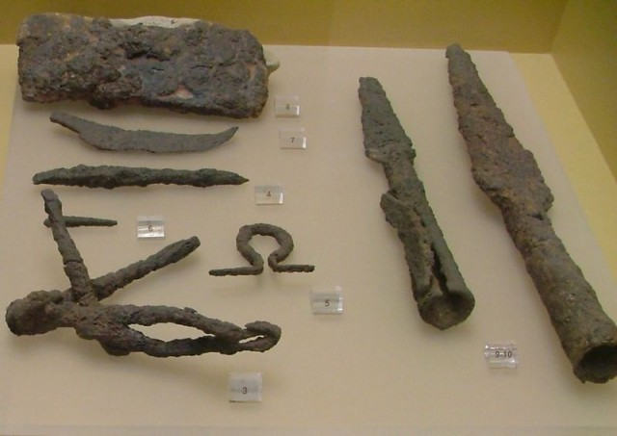
Железный век
Около VI в. н. э. и до эпохи Средних Веков

Slide 28
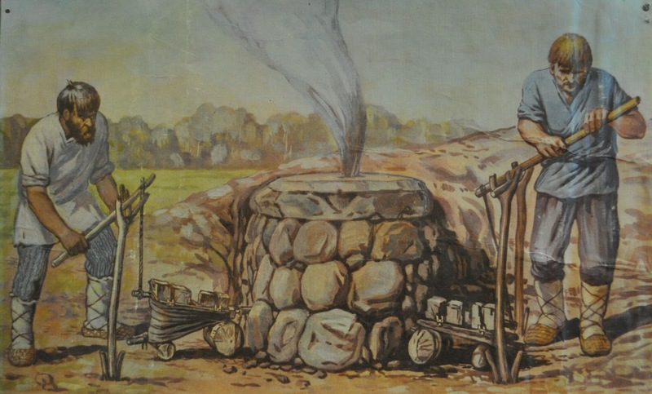
Печь-домница
Использовалась для обработки руды (в основном болотной). Полученную при высокой температуре массу (крицу) очищали от примесей с помощью сильных ударов

Slide 29
Особенности железного века в Беларуси
Племена, населявшие южную часть Беларуси, овладели навыками изготовления и обработки железа во второй четверти I тыс. до н. э.
Железо выплавляли в печах-домницах из болотной руды, добываемой на берегах рек, озер и на болотах
Население в железном веке начало осваивать новые места для жилья и селиться на возвышенностях, которые находились в отдалении от крупных рек. Такие поселения могли иметь сложные оборонительные сооружения — мощные валы и рвы

Slide 30
Религиозные воззрения

Slide 31
Древние верования
тотемизм (вера в существование особого рода мистической связи между какой-либо группой людей и определенным видом животных или растений)
анимизм (вера в существование фантастических существ – духов, которых представляли в виде лесовиков, водяных, русалок, духов)
фетишизм (наделение сверхъестественными свойствами неодушевленных предметов)
Магия представляет из себя веру в способность человека с помощью особых действий (колдовства) воздействовать на природу и людей

Slide 32
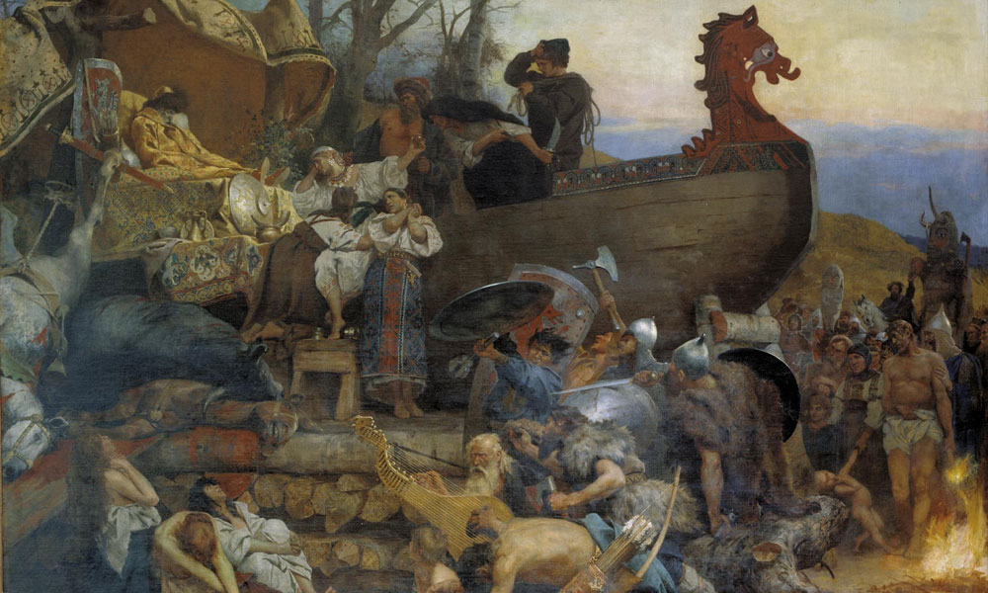
Обряд погребения

